Slide 2
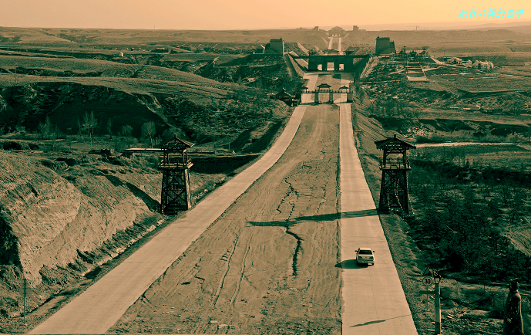
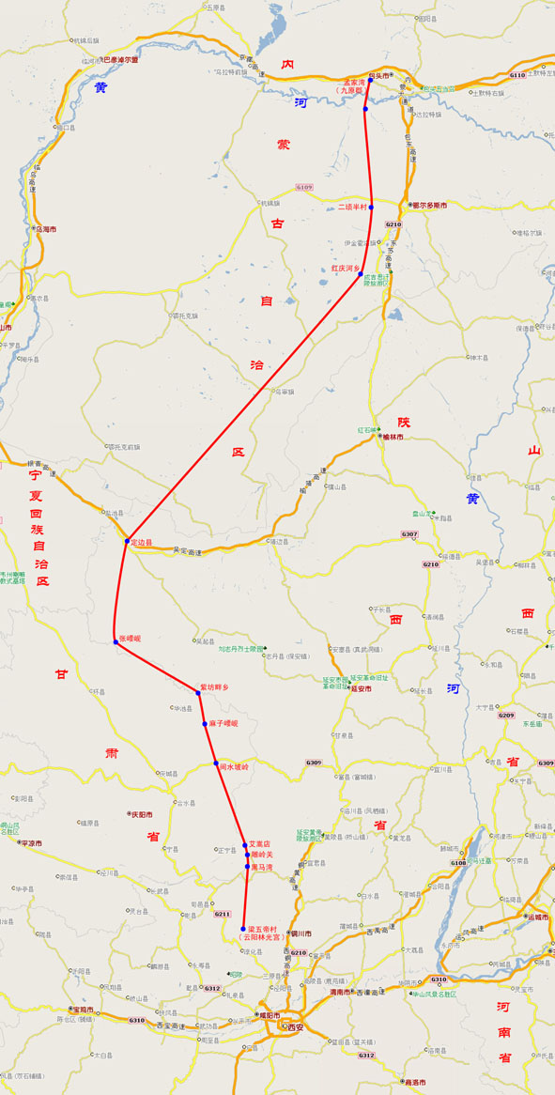
秦直道——中国古代历史上的第一条高速公路，修建于公元前212至210年。
包头
鄂尔多斯
定边县
淳化梁五帝村
秦直道南起京都咸阳军事要地云阳林光宫（今淳化县梁武帝村），北至九原郡（今内蒙古包头市西南孟家湾村），穿越14个县，700多公里，它是秦始皇于公元前212至公元前210年命蒙恬监修的一条重要军事要道。秦直道是专家们的称谓，当地百姓俗称其为“皇上路”“圣人条”。秦直道路面最宽处约60米，一般亦有20米，这在沟壑纵横的黄土高原，建成它并非易事。

